Slide 1
ИСПОЛЬЗОВАНИЕ РАЗЛИЧНЫХ ЭЛЕМЕНТОВ ПРЕДМЕТНО-ПРОСТРАНСТВЕННОЙ РАЗВИВАЮЩЕЙ ОБРАЗОВАТЕЛЬНОЙ СРЕДЫ В ОРГАНИЗАЦИИ ВЗАИМОСВЯЗИ С РОДИТЕЛЯМИ
Подготовил:
учитель-логопед МБДОУ
«Детский сад № 6 «Машенька» Баженова А.П.
г. Тамбов
2024

Slide 2
Актуальность
Современные родители очень активны, заняты и не имеют возможности для частого общения с логопедом и получения необходимого объёма информации. Реалии таковы, что информатизация все глубже проникает в нашу жизнь, а основные коммуникации между людьми происходят в социальных сетях. У наших воспитанников в основном молодые родители, а значит активные пользователи «всемирной паутины» [1].

Slide 3
Цель
Обучить родителей приемам коррекционно-логопедической работы через использование информационно-коммуникационных технологий.

Slide 4
Задачи
- наладить доверительные партнерские отношения с родителями;
- сформировать мотивацию к участию в коррекционном процессе;
- обучить практическим приемам работы с ребенком по коррекции и развитию речи;
- повышать грамотность в области развития детей, психологическую и педагогическую осведомленность;
- вовлечь родителей в процесс коррекции [1].

Slide 5
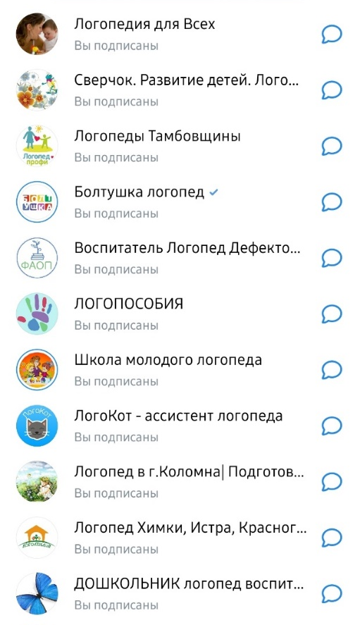
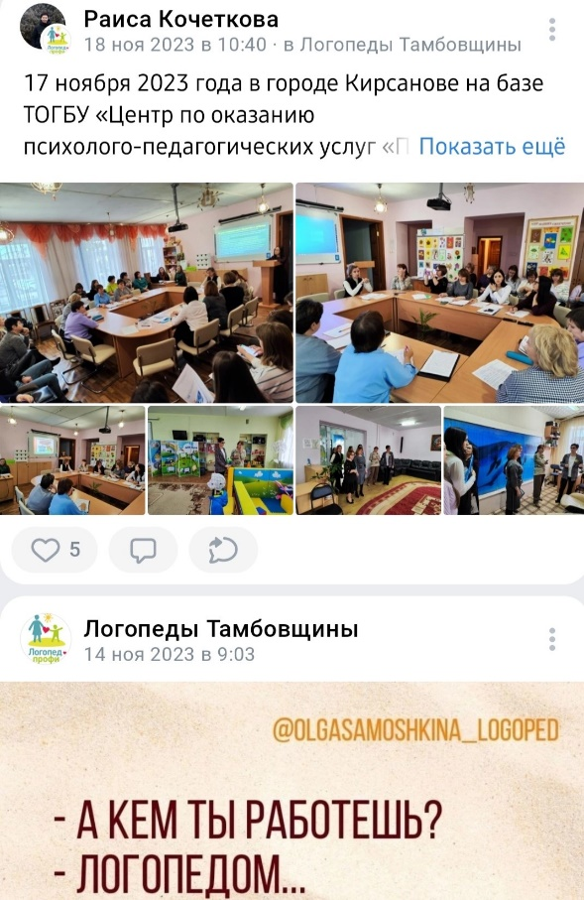
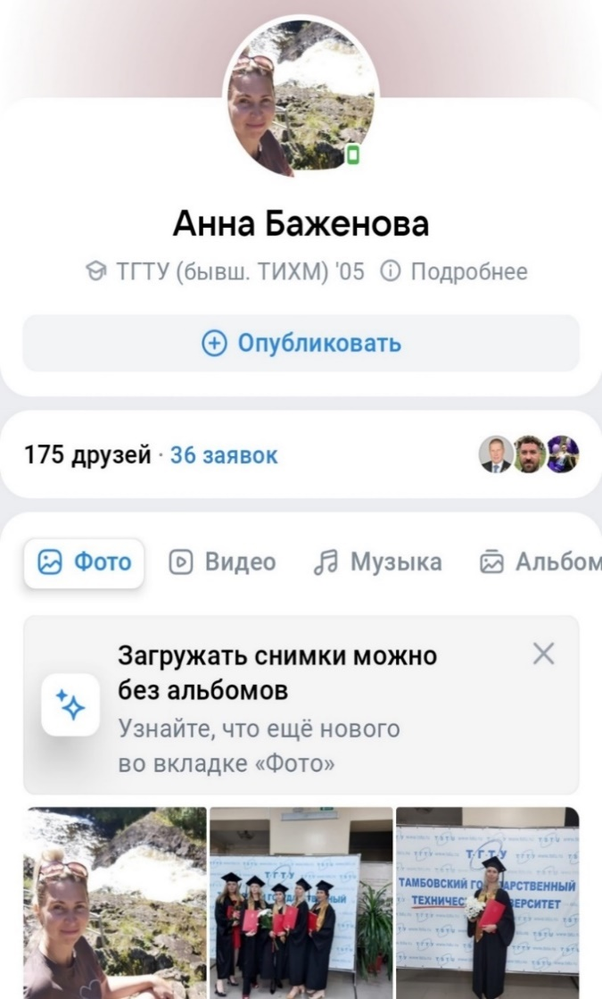
Современные средства общение
Ведение страницы в VK

Slide 6
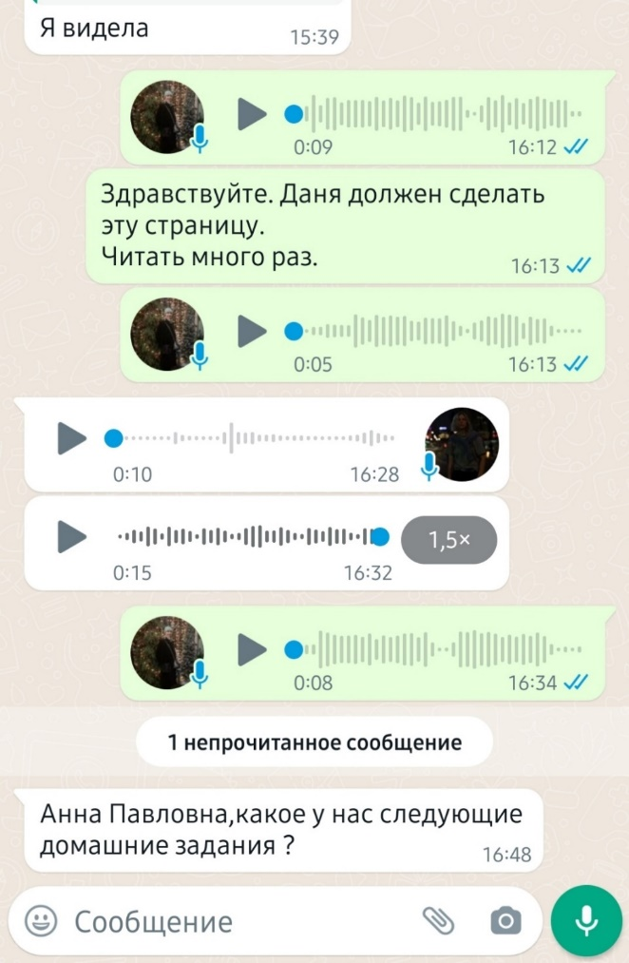
Коррекционно-развивающая работа в мессенджерах.
Эти приложения-мессенджеры очень удобны в использовании и позволяют отправлять сообщения, совершать видео- и голосовые звонки через интернет.

Slide 7
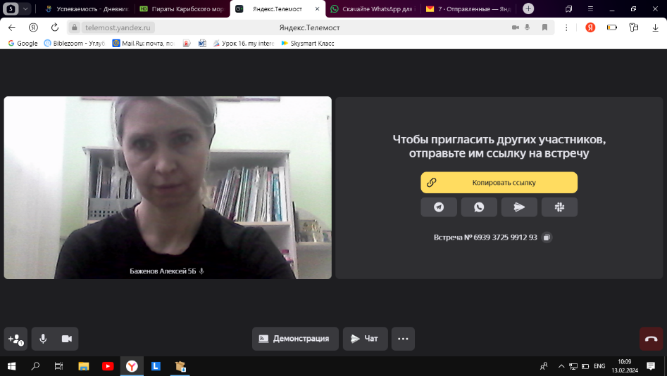
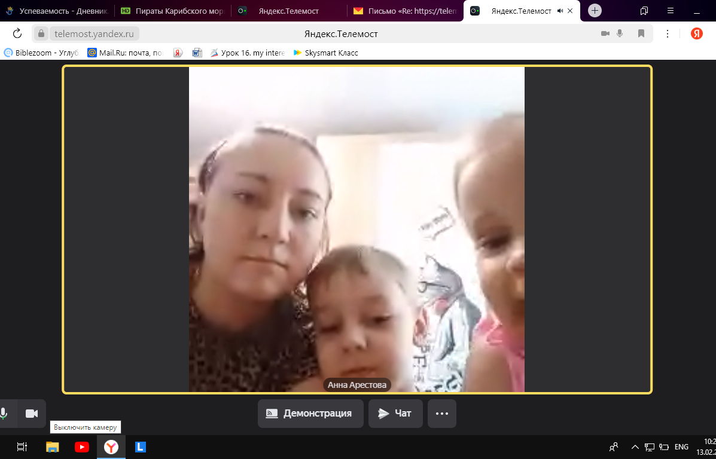
Формат для родителей - это видео–консультации.
Демонстрация на экране используется, как доска в классе

Slide 8
В содержание заданий входят
Задания по лексико-грамматическим категориям
Игры и речевой материал для автоматизации звука
Игры и упражнения на развитие мелкой моторики
Артикуляционная гимнастика и пальчиковые игры
Описание и видео упражнений

Slide 9
Основные преимущества дистанционного взаимодействия с родителями [2]
Оперативность
Доступность
Конфиденциальность
Экономичность
Обратная связь
Удобство

Slide 10
Результаты
- выросла заинтересованность и степень участия родителей в коррекционной работе с детьми;
- повысилась педагогическая компетентность родителе по вопросам речевого развития детей;
- родители стали активными участниками образовательного и воспитательного процесса;
- прослеживая обратную связь можно отметить эмоциональную вовлеченность родителей в образовательный процесс.

Slide 11
Список используемых источников
1. Бачина О.В., Самородова Л.Н. Взаимодействие логопеда и семьи ребенка с недостатками речи. М.: Сфера, 2009.
2. Как организовать творческую группу по дистанционному взаимодействию с родителями. Положение и план // Справочник старшего воспитателя дошкольного учреждения. 2020. № 8. С. 7-11.
3. Майер А.А., Довыдова О.И., Воронина Н.В. 555 идей для вовлечения родителей̆ в жизнь детского сада // Приложение к журналу «Управление ДОУ». 2011. № 4. С. 9-11.
4. Организация взаимодействия учителя-логопеда и семьи / Под ред. Л.С. Вакуленко. СПб.: Детство-Пресс, 2011.
5. Работа учителя-логопеда с семьями: традиционные и инновационные подходы / Под ред. Л.С. Вакуленко. СПб.: Детство-Пресс, 2012.

Slide 12
СПАСИБО ЗА ВНИМАНИЕ!

